Slide 1
BÀI 18.CÁC NGUỒN LỰC PHÁT TRIỂN KINH TẾ

Slide 2



ĐI TÌM KHO BÁU
Khởi động

Slide 3

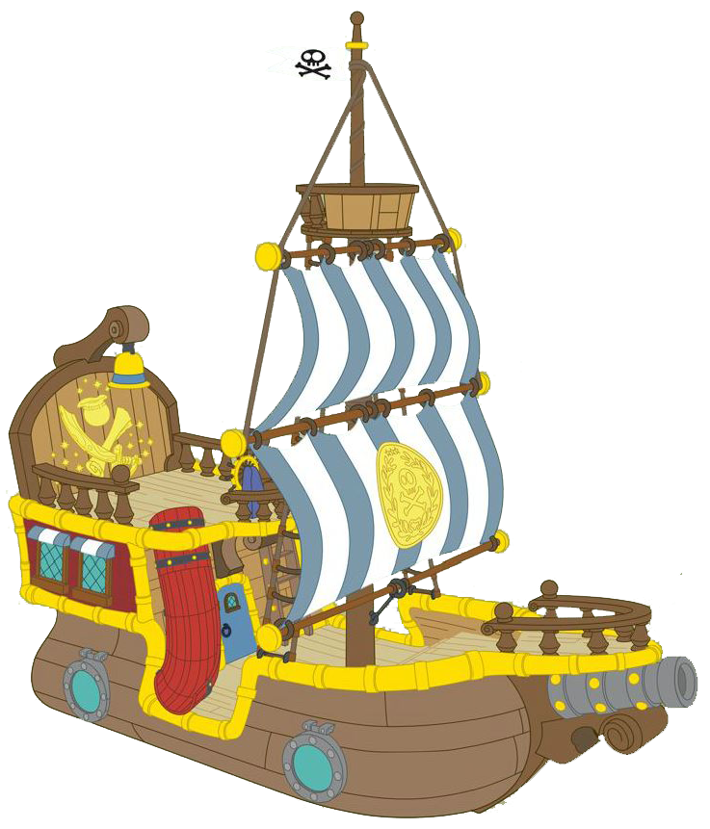






Khởi động
Hãy chọn kho báu và trả lời các câu hỏi để có thể sở hữu kho báu

Slide 4
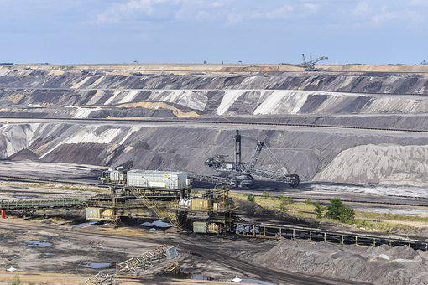


Khởi động
Khoáng sản này là gì?
Than

Slide 5

Khởi động
Lao động có trình độ cao tập trung ở nhóm nước nào?
Phát triển

Slide 6


Khởi động
Cơ sở hạ tầng ở nhóm nước đang phát triển như thế nào?
Thiếu thốn/lạc hậu/không đồng bộ

Slide 7

Các nước phát triển có nguồn vốn đầu tư …… các nước đang phát triển
Khởi động
Lớn hơn (nhiều hơn)

Slide 8

Khởi động
NỘI DUNG BÀI HỌC
Bất kì một quốc gia nào muốn phát triển kinh tế đều phải dựa vào nguồn lực. Vậy nguồn lực là gì? Nguồn lực được phân loại như thế nào và có vai trò gì đối với phát triển kinh tế?
I. KHÁI NIỆM NGUỒN LỰC
II. PHÂN LOẠI NGUỒN LỰC
III. VAI TRÒ CỦA NGUỒN LỰC ĐỐI VỚI PHÁT TRIỂN KINH TẾ

Slide 9




I
KHÁI NIỆM NGUỒN LỰC
Hình thành
kiến thức
Nguồn lực là gì?
HĐ CẶP: 05 phút

Slide 10

I
KHÁI NIỆM NGUỒN LỰC
Hình thành
kiến thức
Vị trí địa lí.
Nguồn lực
Tài nguyên thiên nhiên.
Là sức mạnh tổng hợp
Hệ thống tài sản quốc gia.
Nguồn nhân lực.
Đường lối chính sách.
Vốn, thị trường,…

Slide 11
Hình thành
kiến thức
III
PHÂN LOẠI NGUỒN LỰC

Slide 12


HOẠT ĐỘNG NHÓM
Hình thành
kiến thức
1 + 3
2 + 4
Phân loại nguồn lực theo phạm vi lãnh thổ.
Phân loại nguồn lực theo nguồn gốc.

Slide 13
II
PHÂN LOẠI NGUỒN LỰC
Hình thành
kiến thức
* Theo phạm vi lãnh thổ:
Nguồn lực trong nước | Nguồn lực ngoài nước
- Vị trí địa lí
- Tài nguyên thiên nhiên
- Nguồn lao động
- Nguồn vốn đầu tư
- Khoa học - công nghệ
- Lịch sử - văn hóa
- Hệ thống tài sản quốc gia
- Đường lối chính sách
- Thị trường trong nước
- Vốn đầu tư nước ngoài
- Lao động nước ngoài
- Tri thức, kinh nghiệm tổ chức và quản lí
- Khoa học - công nghệ
- Thị trường ngoài nước

Slide 14
II
PHÂN LOẠI NGUỒN LỰC
Hình thành
kiến thức
* Theo nguồn gốc:
Vị trí địa lí | Tự nhiên | Kinh tế - xã hội
- Địa hình
- Đất
- Khí hậu
- Nước
- Sinh vật
- Khoáng sản
-…
- Nguồn lao động
- Nguồn vốn đầu tư
- Thị trường
- Khoa học - công nghệ
- Thương hiệu quốc gia
- Lịch sử - văn hóa
- Đường lối chính sách
- Tự nhiên
- Kinh tế
- Chính trị
-…

Slide 15
VAI TRÒ CỦA NGUỒN LỰC ĐỐI VỚI PHÁT TRIỂN KINH TẾ
III
Hình thành
kiến thức
Vai trò của nguồn lực tự nhiên hoặc nguồn lực kinh tế - xã hội đối với phát triển kinh tế?
HĐ CẶP: 05 phút

Slide 16
VAI TRÒ CỦA NGUỒN LỰC ĐỐI VỚI PHÁT TRIỂN KINH TẾ
III
Hình thành
kiến thức
Nguồn lực là động lực chính cho sự phát triển kinh tế của mỗi nước
Vị trí địa lí
Quan trọng trong giao lưu, hợp tác, phát triển kinh tế,… giữa các nước
Nguồn lực kinh tế - xã hội
Vai trò quyết định đối với phát triển kinh tế như:
- Nguồn lao động.
- Vốn đầu tư.
- Khoa học - công nghệ.
Nguồn lực tự nhiên
Tạo điều kiện cho quá trình sản xuất, tích lũy vốn, thúc đẩy tăng trưởng và chuyển dịch cơ cấu kinh tế.
Các nước cần tranh thủ nguồn lực ngoài nước và nguồn lực trong nước
thành nguồn lực tổng hợp để phát triển kinh tế.

Slide 17


Luyện tập

Slide 18


Câu hỏi: Lựa chọn một nguồn lực để phân tích ảnh hưởng của nó tới sự phát triển kinh tế - xã hội?
Luyện tập
Gợi ý:
* Nguồn lực kinh tế - xã hội: vai trò quyết định đối với phát triển kinh tế.
- HS căn cứ vào nội dung đã được học để phân tích chi tiết và lấy ví dụ.
- Ví dụ:
+ Đông Nam Bộ có cơ sở hạ tầng khá hoàn thiện, có TP. Hồ Chí Minh là đầu mối giao thông vận tải phía Nam, lao động đông và có trình độ cao... ⇒ thu hút mạnh mẽ nguồn vốn đầu tư nước ngoài (hơn 50%).
+ Trung du và miền núi Bắc Bộ có điều kiện kinh tế xã hội còn nhiều hạn chế (GTVT, cơ sở hạ tầng chưa phát triển; lao động có trình độ thấp....). ⇒ hạn chế về các nguồn vốn đầu tư, chưa phát huy hết hiệu quả nguồn tài nguyên để phát triển kinh tế của vùng.

Slide 19




Vốn đầu tư nước ngoài và vốn đầu tư trong nước là cánh phân loại nguồn lực theo
00
01
02
03
04
05
06
07
08
09
10
11
12
13
14
15
lãnh thổ.
A
nguồn gốc.
B
giá trị sử dụng.
C
mục đích sử dụng.
D

Slide 20


Vị trí địa lí, tự nhiên, kinh tế - xã hội là cách phân loại nguồn lực theo
00
01
02
03
04
05
06
07
08
09
10
11
12
13
14
15
giá trị sử dụng.
A
lãnh thổ.
B
nguồn gốc.
C
mục đích sử dụng.
D

Slide 21

Các nguồn lực bên trong có vai trò như thế nào với sự phát triển kinh tế?
00
01
02
03
04
05
06
07
08
09
10
11
12
13
14
15
Quan trọng.
A
Quyết định.
B
Hỗ trợ.
C
Không quan trọng.
D

Slide 22

Nguồn lực nào sau đây tạo lợi thế quan trọng do đảm bảo được yếu tố đầu vào của sản xuất?
15
00
01
02
03
04
05
06
07
08
09
10
11
12
13
14
Vị trí địa lí.
A
Tự nhiên.
B
Lao động.
C
Thị trường.
D

Slide 23

Để phát triển kinh tế nhanh và bền vững cần khai thác các nguồn lực như thế nào?
00
01
02
03
04
05
06
07
08
09
10
11
12
13
14
15
Kết hợp khai thác một cách hợp lí nhất.
A
Chỉ tập trung khai thác nguồn lực bên ngoài.
B
Chỉ tập trung khai thác nguồn lực bên trong.
C
Tiết kiệm tối đa các nguồn lực từ bên trong.
D

Slide 24

Vận dụng

Slide 25
Câu hỏi: Phân tích một nguồn lực có tác động nổi bật đối với sự phát triển kinh tế ở tỉnh/thành phố nơi em sinh sống hoặc học tập.
Vận dụng
Gợi ý:
- Tìm hiểu nguồn lực ở địa phương.
- Chú ý một số nguồn lực sau: Vị trí địa lí; Nguồn lực tự nhiên; Nguồn lực kinh tế - xã hội.
- Ví dụ: Hải Phòng giáp biển nên có thế mạnh về tự nhiên để phát triển tổng hợp kinh tế biển: Du lịch biển; Đánh bắt nuôi trồng hải sản; Khai thác khoáng sản biển (sản xuất muối, titan, cát thủy tinh), giao thông biển.

Slide 26

Hướng dẫn tự học
- Học bài cũ, trả lời câu hỏi SGK.
- Hoàn thành câu hỏi phần vận dụng.
- Chuẩn bị bài mới: Bài 19. Cơ cấu nền kinh tế, tổng sản phẩm trong nước và tổng thu nhập quốc gia.
Nội dung:
+ Cơ cấu kinh tế.
+ Tổng sản phẩm trong nước và tổng thu nhập quốc gia.

Slide 28
THANK YOU!

